Slide 1

МБДОУ «Детский сад «Солнышко»
Дидактическая игра «Мой Байкал»
для детей от 2 лет
Воспитатель:
Трофимова О.Б
2026г.

Slide 2

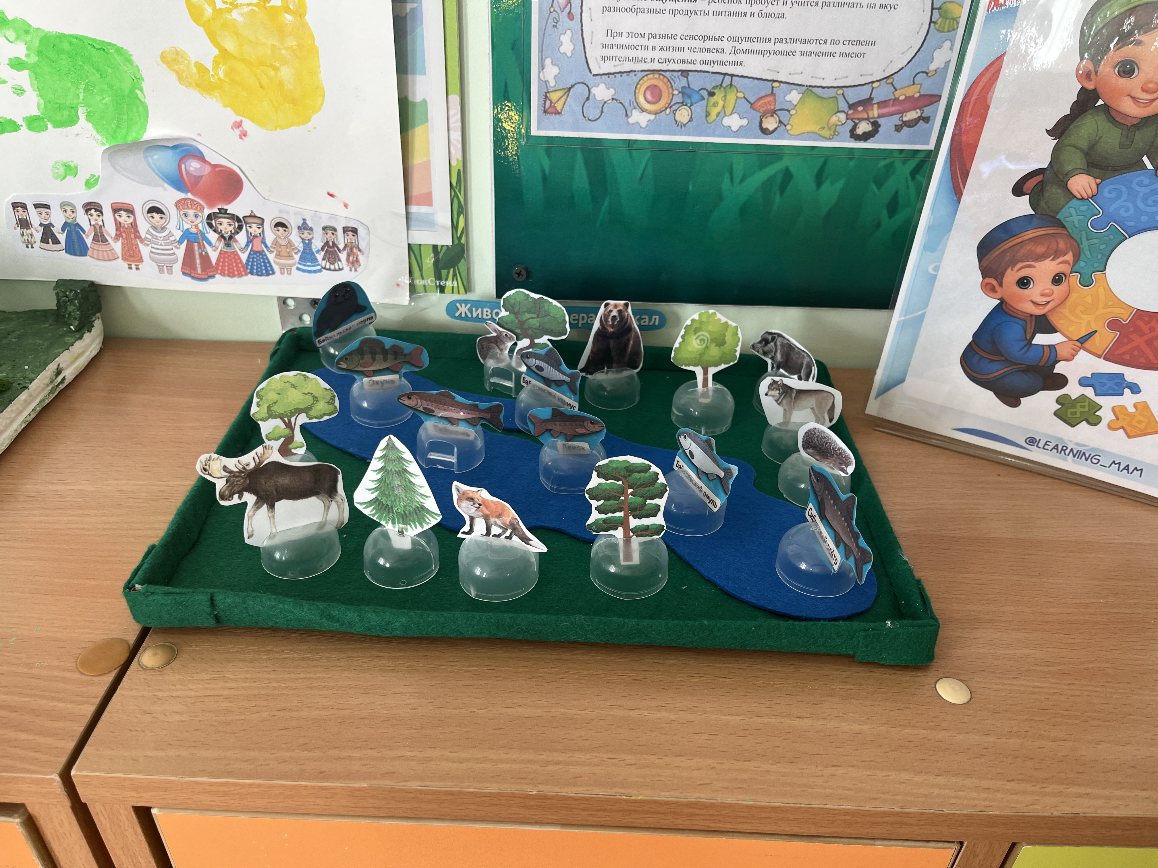
Введение
Мною была разработана дидактическая игра «Мой Байкал», которая представляет собой макет с фигурками животных и рыб на подставках. Это хорошая возможность воспитывать у детей бережное отношение к природе, формировать начальные экологические представления и развивать познавательный интерес через игровую деятельность.

Slide 3

Актуальность
Формирование бережного отношения к природе: с раннего возраста важно закладывать основы экологической культуры.
Особенности возраста: младшая группа (2–3 года) — время активного знакомства с окружающим миром через наглядность и действие (манипуляции с предметами).
Актуальность игры обусловлена несколькими факторами:
Реализация регионального компонента: знакомство с природой родного края — важная часть дошкольного образования.
Развитие сенсорных навыков: использование объёмных фигурок и тактильно разных поверхностей (зелёный фетр, синий материал) обогащает сенсорный опыт малышей.

Slide 4

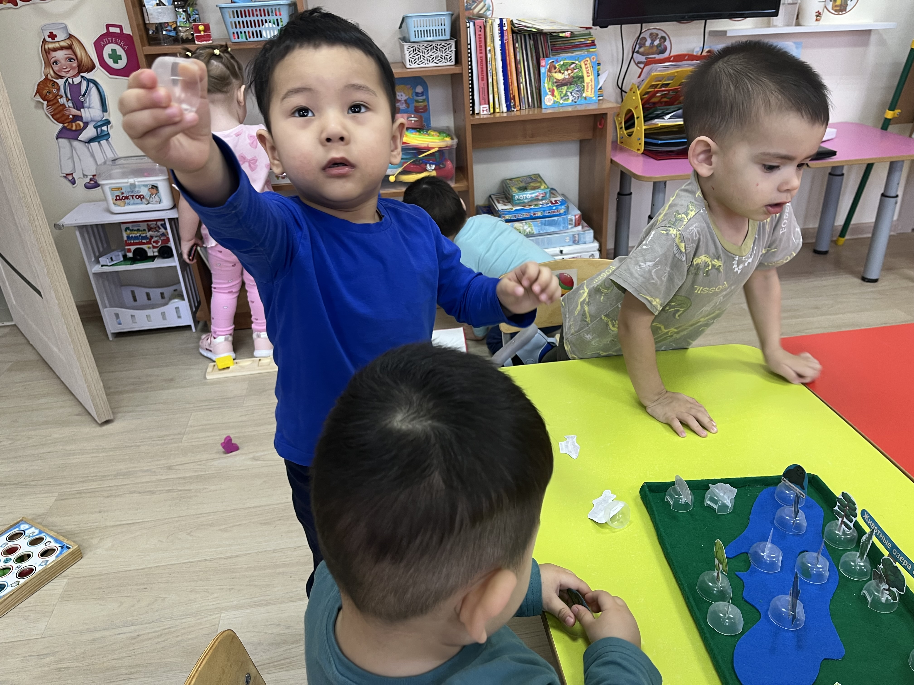
Цель
Дать детям первичные представления о том, что есть озеро Байкал (большое, чистое), и познакомить с 2–3 самыми узнаваемыми его жителями через яркие образы и простые действия.

Slide 5
Задачи
Образовательные:
познакомить детей с характерными обитателями Байкала (рыбами, животными, деревьями);
обогащать активный и пассивный словарь детей (названия животных, понятий «лес», «озеро», «вода»);
формировать умение различать объекты по внешнему виду.
Развивающие:
развивать мелкую моторику рук при установке фигурок на подставки;
развивать зрительное восприятие, внимание и память;
стимулировать речевое развитие (простые описания, ответы на вопросы).
Воспитательные:
воспитывать интерес к природе родного края;
формировать навыки бережного обращения с игровым материалом;
воспитывать доброжелательное отношение к животным.

Slide 6

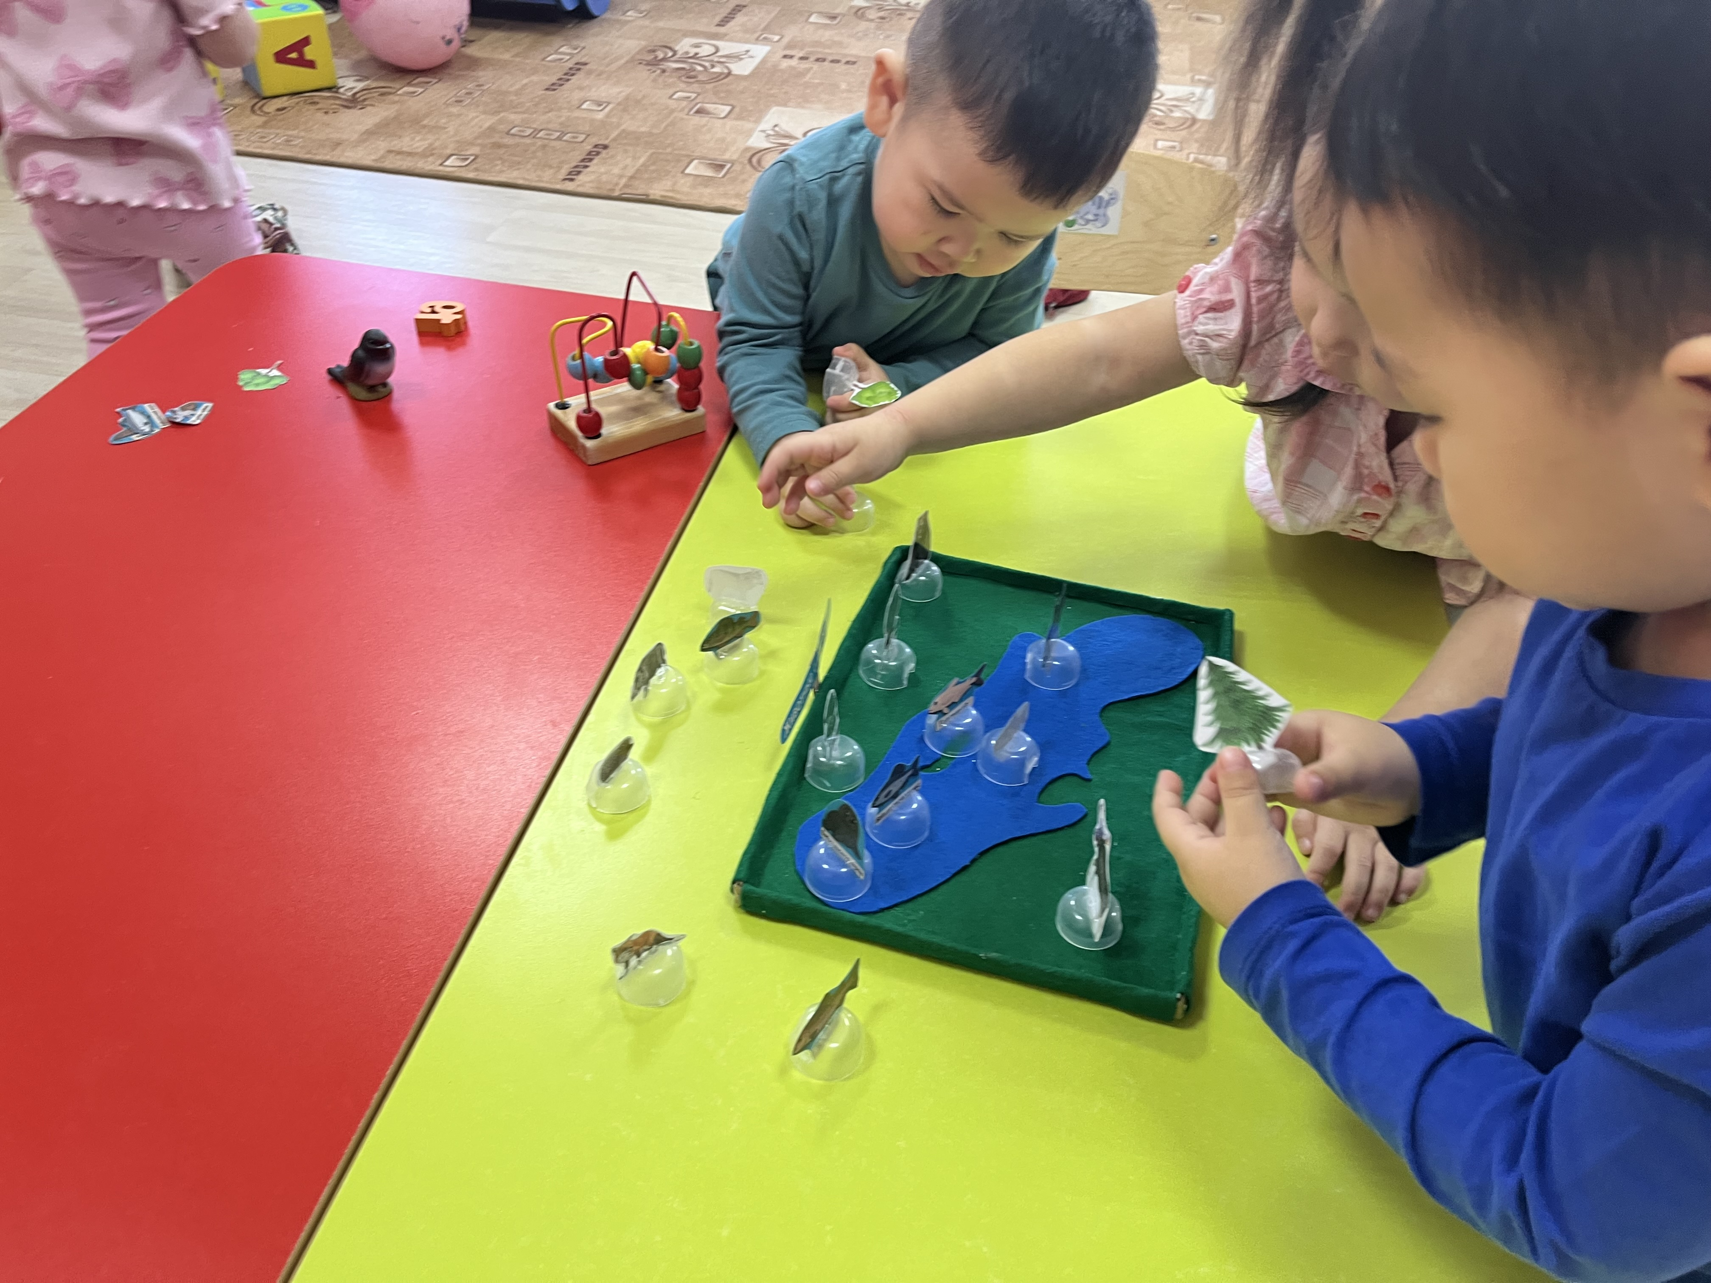
Этапы работы
1. Подготовительный этап (работа воспитателя)
изготовить макет: вырезать и наклеить синий фрагмент «озера» на зелёный фетр;
подготовить фигурки обитателей (рыбы, животные, деревья) и закрепить их на прозрачных пластиковых подставках (капсулы киндер-сюрприза);
провести предварительную беседу с детьми о Байкале, прочитать короткие стихи или потешки о природе.
2. Основной этап (проведение игры)

Slide 7

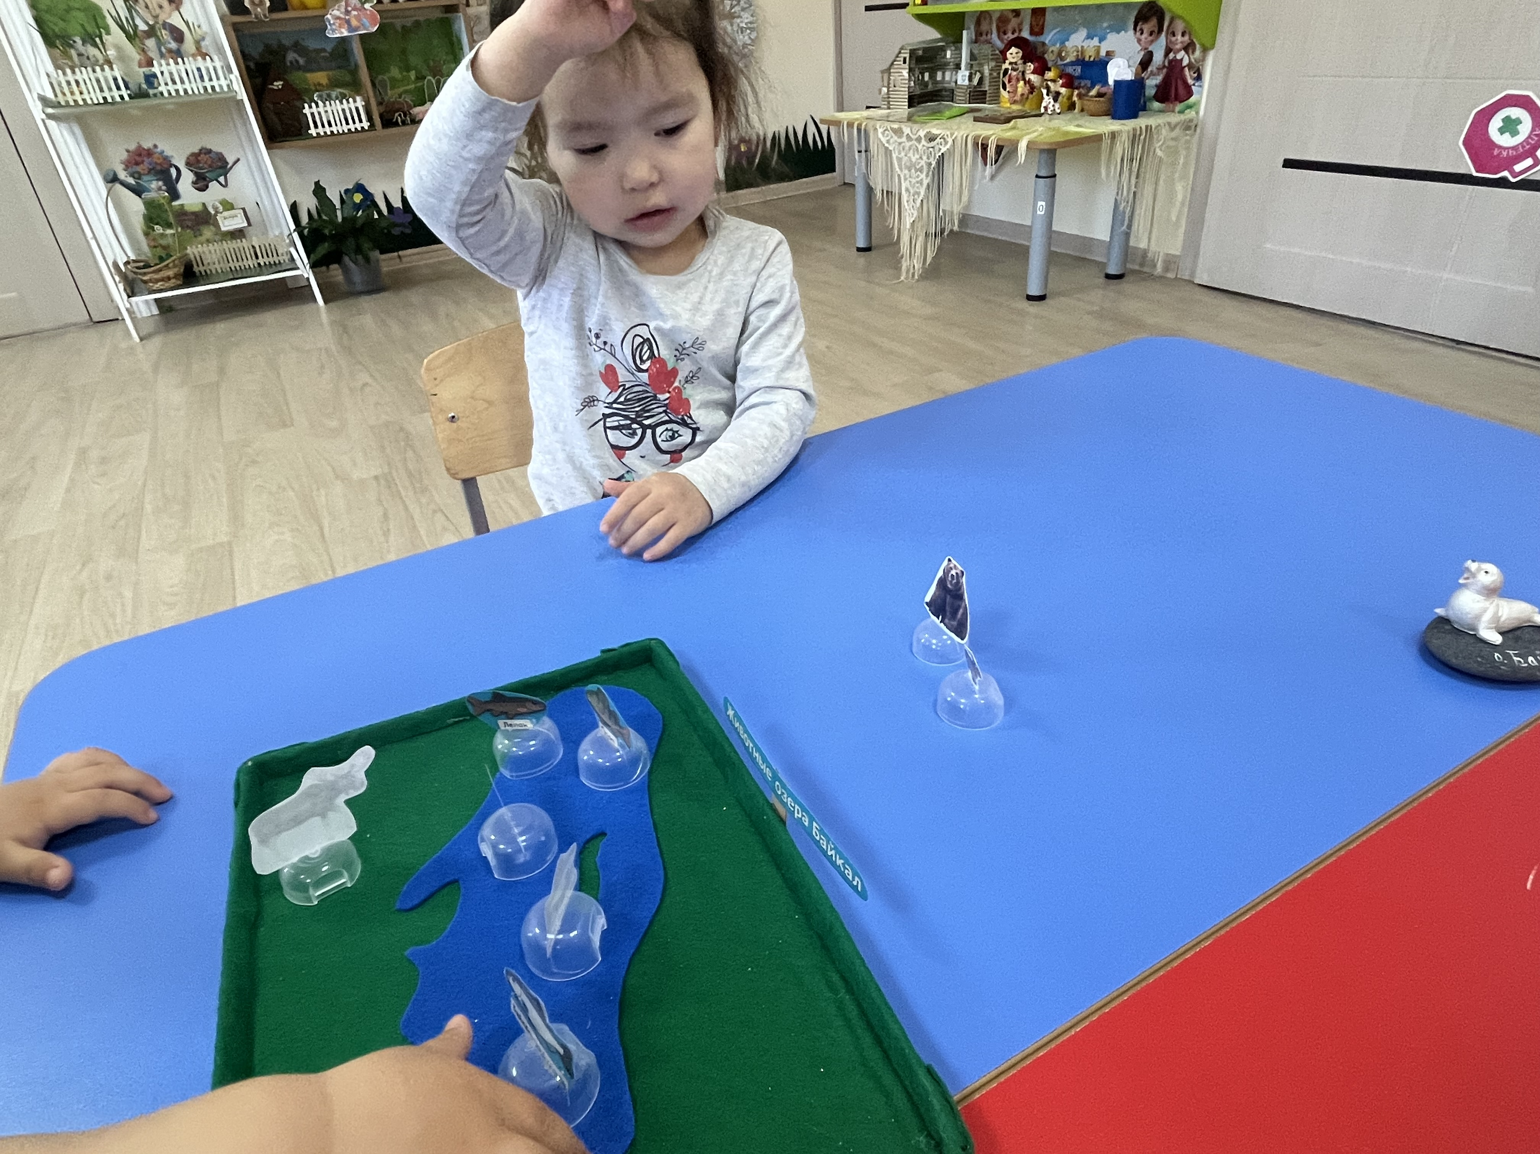
Практическая реализация
Варианты игровых заданий :
1. «Кто живёт у Байкала?» (ознакомление)
2. «Найди и назови» («найди медведя, нерпу, и т.д.») и назвать её.
3. «Кто в воде, кто на суше?»(размещение рыб в синей зоне(озеро), деревья и звери в зелёной(берег))
4. «Что пропало?»(ребёнок должен заметить, какой обитатель «убежал»)
5. «Расскажи про друга» («Это лось. Он большой и добрый».)
Игра по формированию элементарных математических представлений.
6. «Много, мало, один» ( размещение на макете фигурок
по количеству- «один,много», «много,мало».)

Slide 8


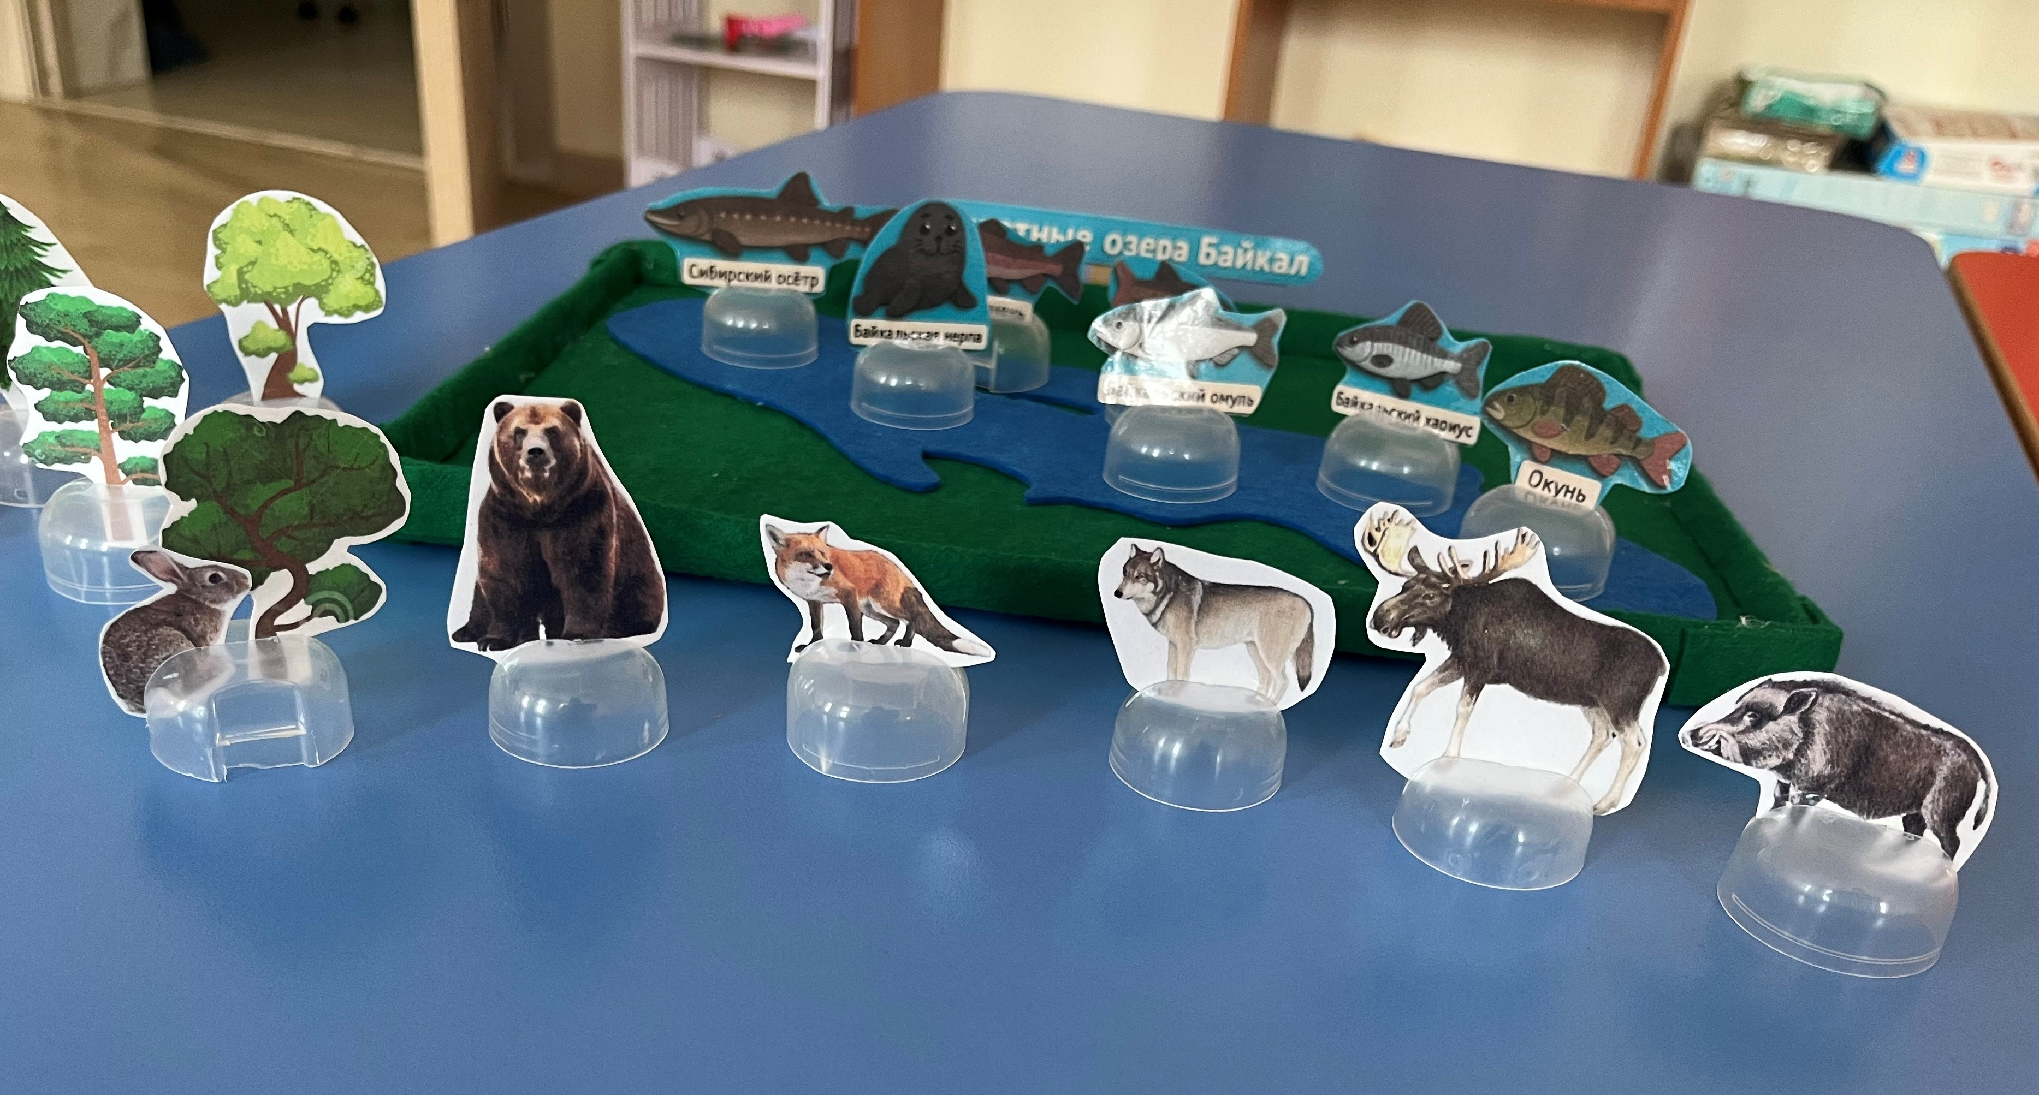
Ожидаемый результат
К завершению освоения игры дети:
узнают и называют 3–4 обитателя Байкала (например, нерпу, медведя, лису, окуня);
различают, где живут объекты (в воде или на суше);
проявляют интерес к природе и желание играть с макетом;
совершенствуют навыки мелкой моторики (уверенно ставят фигурки на подставки);
используют в речи простые фразы для описания увиденного.
дети различают и называют количества предметов («один», «много», «мало»);
проявляют интерес к математическим играм и природе.

Slide 9
Заключение
В заключение хочется сказать, что моя работа на этом не останавливается. В дальнейшем планирую:
Расширить картотеку игровых заданий (добавить варианты для подгрупповой и индивидуальной работы).
Разработать серию коротких познавательных рассказов-загадок («Кто живёт в воде, а кто на суше?») для закрепления материала.
Вовлечь родителей в проект: предложить им вместе с детьми сделать поделки «Животные Байкала» из природного материала или пластилина.
Интегрировать игру с художественным творчеством: добавить задания по лепке и рисованию (например, «Слепи нерпу» или «Раскрась рыбку»).

Slide 10
Когда дети подрастут (трансформирование игры по усложнению)
Для средней группы (4–5 лет):
добавить задание на классификацию: разделить животных на хищников и травоядных, рыб — по размеру/виду;
ввести элементы сюжета: «Животные пришли на берег попить воды», «Рыбы прячутся от хищника»;
использовать карточки с загадками про обитателей Байкала — ребёнок отгадывает и ставит фигурку на макет;
обсудить цепочки питания (например: рыба → медведь, водоросли → рыба).
Для старшей группы (5–6 лет):
составить мини-рассказы про каждого обитателя (где живёт, чем питается, как зимует);
игра «Экологическая проблема»: обсудить, что случится, если в озеро попадёт мусор, исчезнут рыбы и т. д.;
сортировка обитателей по среде обитания (лес, вода, берег);
викторина «Что ты знаешь о Байкале?» с использованием фигурок как ответов.

Slide 11
Для подготовительной группы (6–7 лет):
создать «карту Байкала» с зонированием (лес, водоём, горы), разместить фигурки по зонам;
задание на сравнение: найти отличия между осетром и омулем, медведем и кабаном;
игра «Спасём Байкал»: придумать способы защиты озера и его обитателей;
проект «День Байкала» — дети готовят мини-сообщения про 1–2 обитателей, используя фигурки как наглядность.
Таким образом, дидактическая игра «Мой Байкал» станет не просто единичным занятием, а центром патриотического и экологического воспитания детей дошкольного возраста.

Slide 12

Спасибо за внимание!
Спасибо за внимание. В этой презентации мы рассмотрели основные этапы разработки и адаптации методических материалов, а также обсудили практическую реализацию проекта. Мы надеемся, что представленная информация будет полезна для дальнейшего развития и внедрения наших идей в образовательную практику.

